Slide 1
HL-LHC ATLASミューオントリガー
シミュレータの開発及び、
それを用いた性能評価と実機の検証
浅井研究室 修士課程2年 山下恵理香

Slide 2
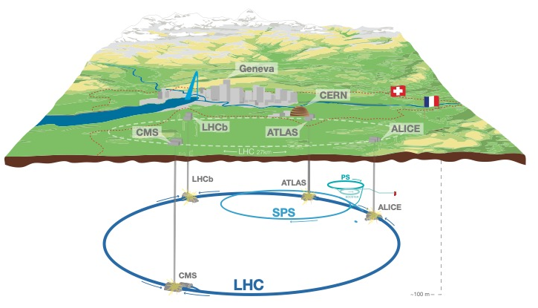
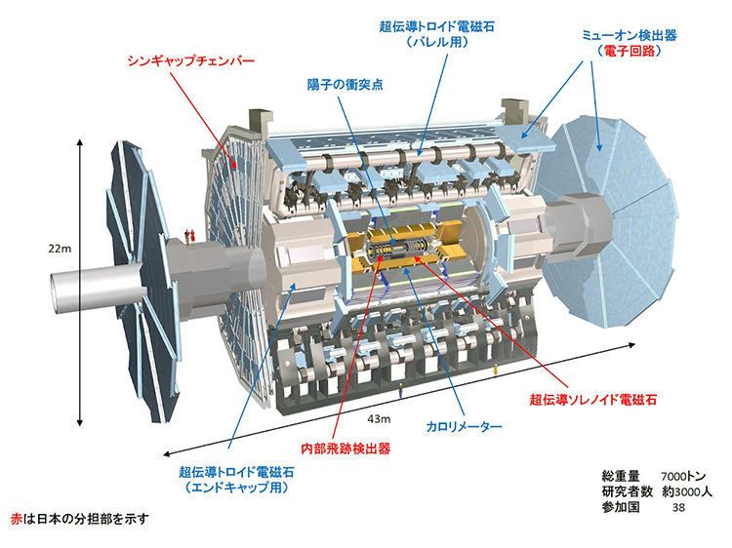
LHC-ATLAS実験
LHC加速器(Large Hadron Collider)
世界最高エネルギーの13.6TeV(Run3)で
陽子・陽子衝突を起こし、
新物理を探すエネルギーフロンティア実験
40 MHzで陽子を交差させる
ATLAS検出器
LHCの陽子・陽子衝突で生成された粒子を観測するための大型汎用検出器
複数の種類の検出器で構成される
観測したい物理
標準模型の粒子の精密測定
超対称性理論などで予言される、暗黒物質などの新粒子の探索
ATLAS検出機の全体図（https://atlas.kek.jp/main/research_summary/index.html）

Slide 3
LHC-ATLAS実験
LHC加速器(Large Hadron Collider)
世界最高エネルギーの13.6TeV(Run3)で
陽子・陽子衝突を起こし、
新物理を探すエネルギーフロンティア実験
40 MHzで陽子を交差させる
ATLAS検出器
LHCの陽子・陽子衝突で生成された粒子を観測するための大型汎用検出器
複数の種類の検出器で構成される
観測したい物理
標準模型の粒子の精密測定
超対称性理論などで予言される新粒子の探索
  暗黒物質等も含む
例：暗黒物質探索
DM
DM
加速器実験
宇宙線などによる間接探索
SM粒子
SM粒子
DMと原子核との反跳などによる
直接探索

Slide 4
LHC-ATLAS実験のトリガーシステム
トリガーシステム
40 MHzの陽子交差の内、ほとんどは物理的な興味の薄い陽子の非弾性散乱
→トリガーによってオンラインで記録する事象を選別する
ATLASのトリガーは2段階で行われるが、
本研究の対象は初段トリガーの一部のエンドキャップミューオントリガー
  以下は2029年以降の値
  10 𝜇𝑠レイテンシーでミューオンの飛跡を再構成し、事象選別に活用する
初段トリガー
後段トリガー
記録
40 MHz
1000 kHz
10 kHz

Slide 5
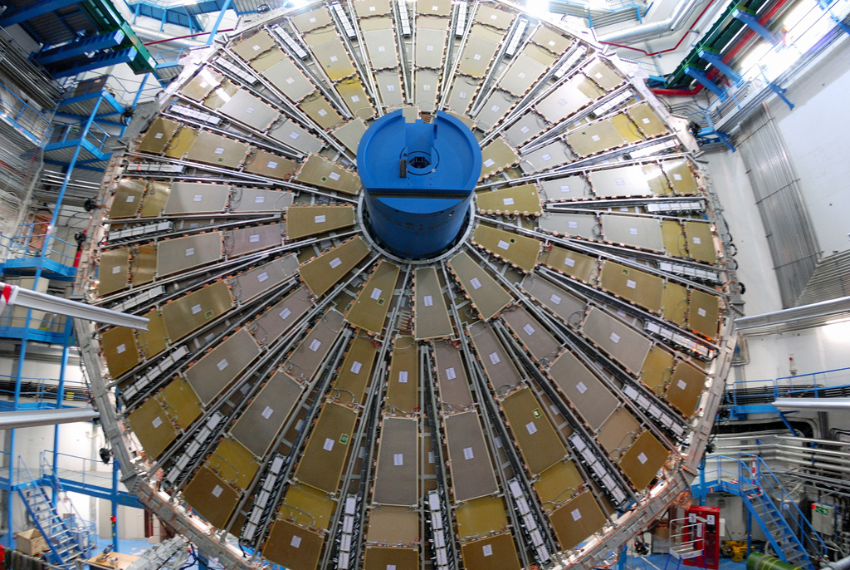

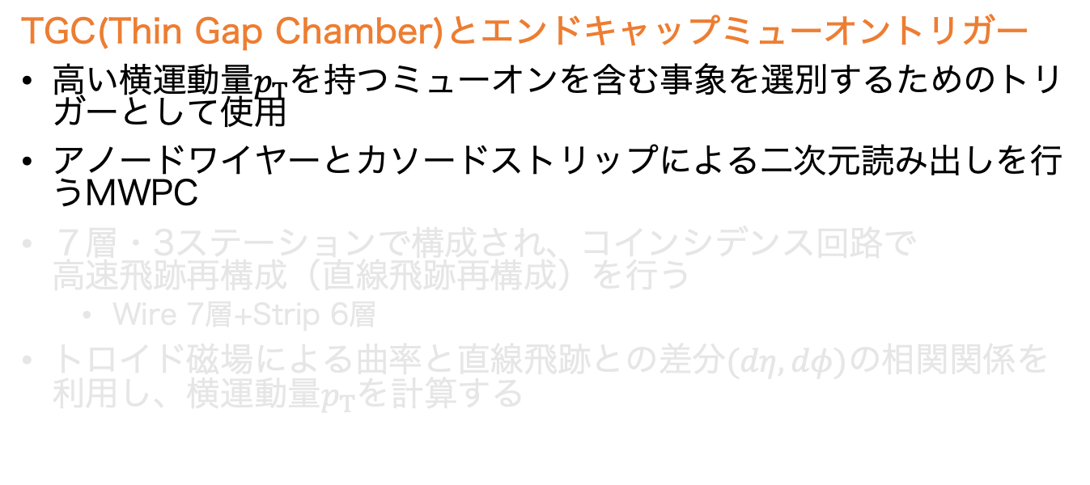

TGC検出器とトリガー
TGC(Thin Gap Chamber)とエンドキャップミューオントリガー
高い横運動量$p_{T}$を持つミューオンを含む事象を選別するためのトリガーとして使用
アノードワイヤーとカソードストリップによる二次元読み出しを行うMWPC
７層・3ステーションで構成され、コインシデンス回路で
高速飛跡再構成（直線飛跡再構成）を行う
  Wire 7層+Strip 6層
トロイド磁場による曲率と直線飛跡との差分$(dη,dφ)$の相関関係を利用し、横運動量$p_{T}$を計算する
ATLAS検出機の全体図
φ
Anode wire
$$η$$
Cathode strip φ
$$η$$

Slide 6

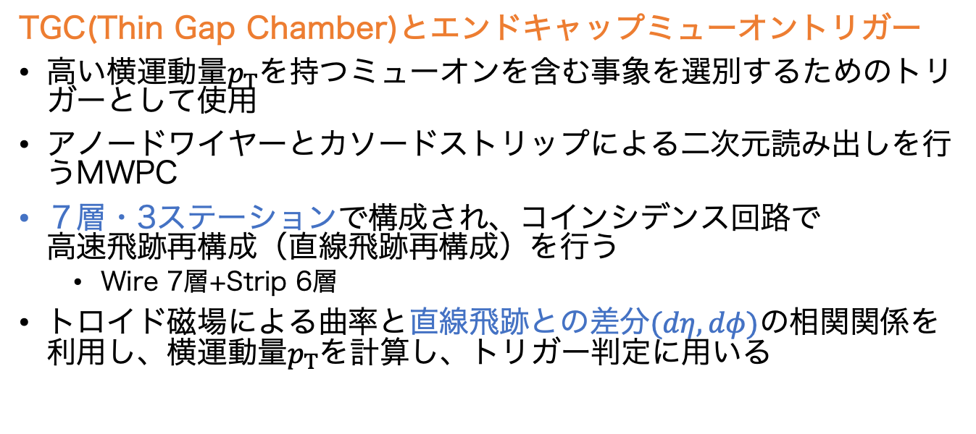

TGC検出器とトリガー
TGC(Thin Gap Chamber)とエンドキャップミューオントリガー
高い横運動量$p_{T}$を持つミューオンを含む事象を選別するためのトリガーとして使用
アノードワイヤーとカソードストリップによる二次元読み出しを行うMWPC
７層・3ステーションで構成され、コインシデンス回路で
高速飛跡再構成（直線飛跡再構成）を行う
  Wire 7層+Strip 6層
トロイド磁場による曲率と直線飛跡との差分$(dη,dφ)$の相関関係を利用し、横運動量$p_{T}$を計算し、トリガー判定に用いる
ATLAS検出機の全体図
φ
L7
L6
L4
L5
L3
L1
$$\left(dη,dφ\right)$$
トロイド磁場
L2
Anode wire
$$η$$
衝突点
直線飛跡
$$η$$
Cathode strip φ
M3
Doublet
M2
Doublet
M1
Triplet

Slide 7
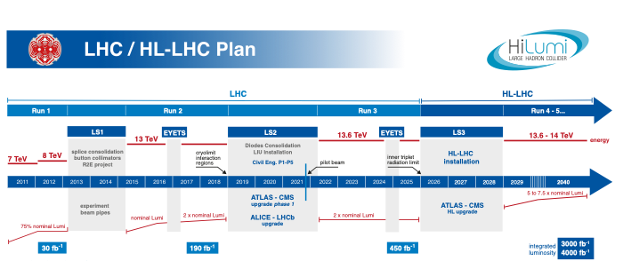
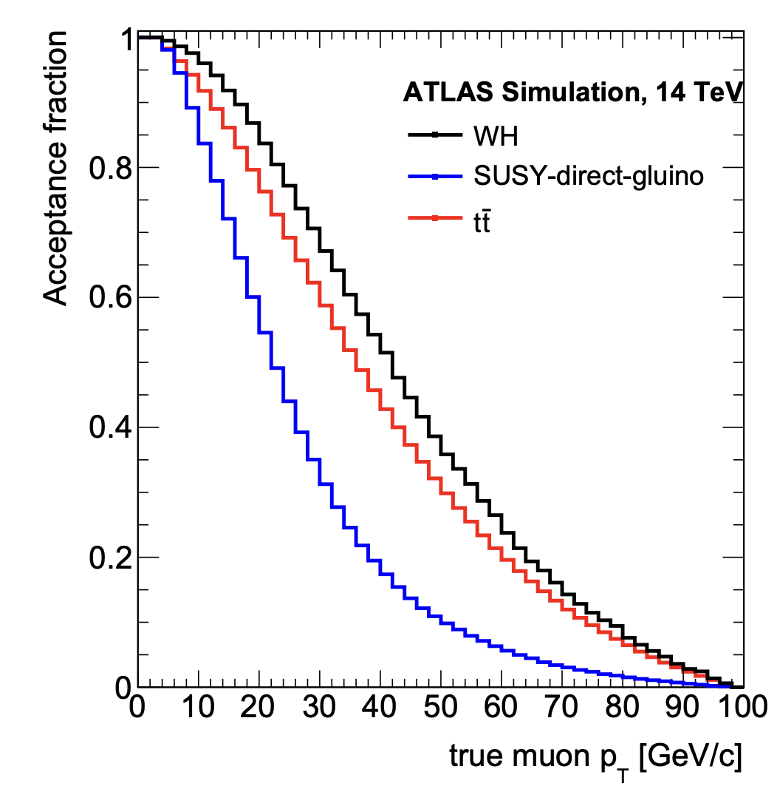
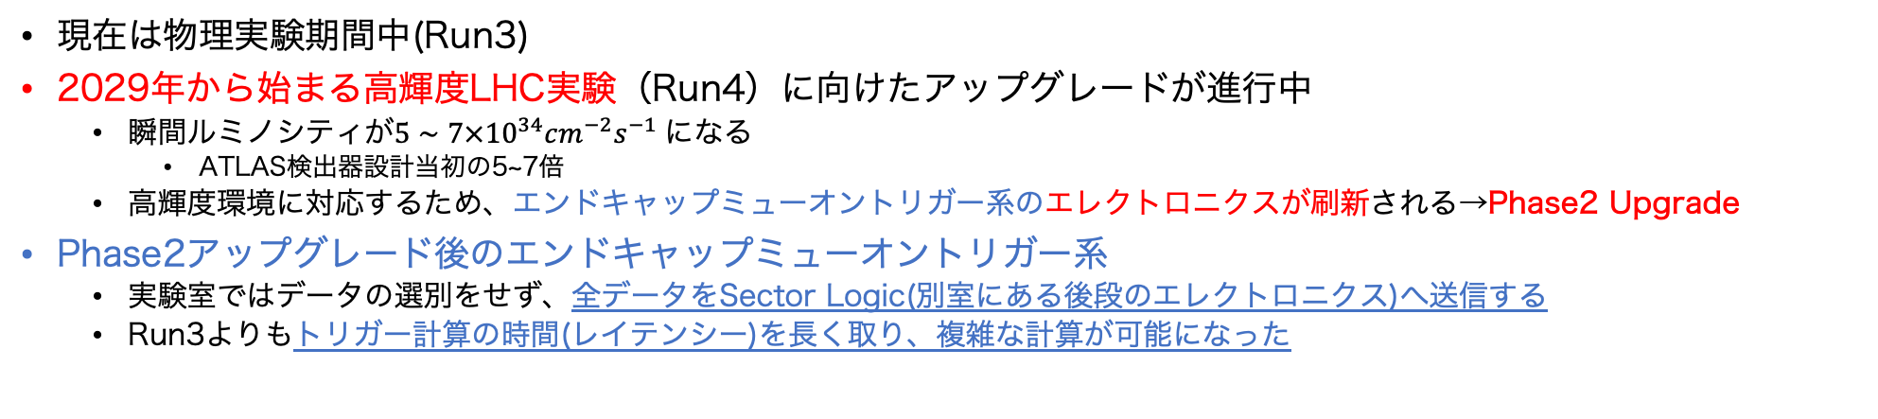
高輝度 LHC-ATLAS 実験に向けたPhase2 Upgrade
現在は物理実験期間中(Run3)
2029年から始まる高輝度LHC実験（Run4）に向けたアップグレードが進行中
  瞬間ルミノシティが$5∼7×{10}^{34}cm^{−2}s^{−1}$になる
    ATLAS検出器設計当初の5~7倍
  高輝度環境に対応するため、エンドキャップミューオントリガー系のエレクトロニクスが刷新される→Phase2 Upgrade
Phase2アップグレード後のエンドキャップミューオントリガー系
  実験室ではデータの選別をせず、全データをSector Logic(別室にある後段のエレクトロニクス)へ送信する
  Run3よりもトリガー計算の時間(レイテンシー)を長く取り、複雑な計算が可能になった
アップグレード
しない場合
：閾値50GeV
現在：Run3
ここで使用
アップグレード
した場合：閾値20GeV
Notes:
なぜ高輝度化するか
なぜ高輝度化によってトリガー増強が必要になるのか

Slide 8
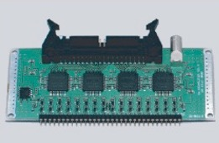
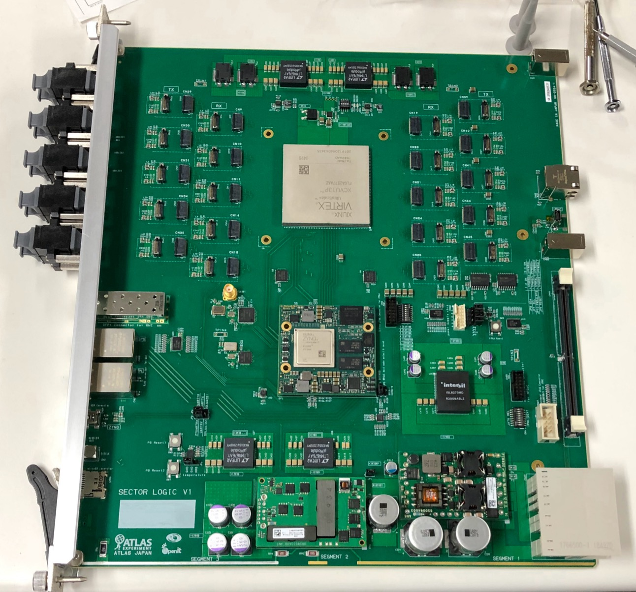
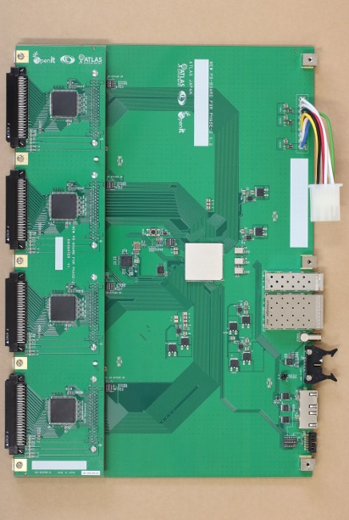
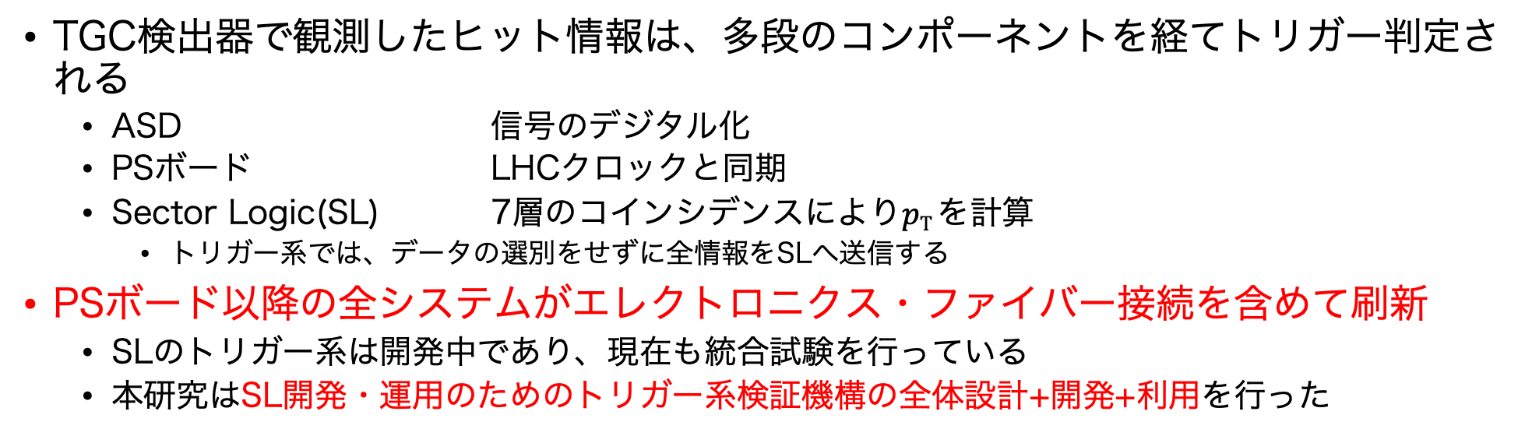
高輝度 LHC-ATLAS 実験に向けたPhase2 Upgrade
TGC検出器で観測したヒット情報は、多段のコンポーネントを経てトリガー判定される
  ASD 信号のデジタル化
  PSボード LHCクロックと同期
  Sector Logic(SL) 7層のコインシデンスにより$pT$を計算
    トリガー系では、データの選別をせずに全情報をSLへ送信する
PSボード以降の全システムがエレクトロニクス・ファイバー接続を含めて刷新
  SLのトリガー系は開発中であり、現在も統合試験を行っている
  本研究はSL開発・運用のためのトリガー系検証機構の全体設計+開発+利用を行った
TGC検出器
ASD
PS ボード
1434 ボード
Sector Logic
PPASIC 1
PPASIC 5
48 ボード
PPASIC 2
PPASIC 6
23k ボード
16 チャンネル/ボード
光ファイバー
128 bit × 58 link
PPASIC 3
PPASIC 7
320k
PPASIC 4
PPASIC8
Notes:
PSボード以降

Slide 9
SL検証機構の全体設計
開発段階(現在)〜SL運用時までを見据えて、
Phase2アップグレードのインフラストラクチャとしてSL検証機構の全体設計と構成要素の開発を行なった
ソフトウェアとハードウェアの相互検証による堅固な検証機構を設計した
  共通のテストパルスパターンファイルを入力として、
  ソフトウェアシミュレーションも、
  FPGA論理回路のSimulator(Vivado)も、
  Sector Logicボードの実機試験もできるようにし、
  相互検証が自由自在に行える全体設計を作った
検証機構の要素として、以下の開発を行った
Bit-wise simulator
  SLトリガー系のファームウェアと完全に同一のロジック・入出力
  C++で記述され、イベント毎の計算がファームウェアシミュレータよりも早い
テストパターン生成システム
  無限運動量飛跡やMCデータを利用した現実的な飛跡など、さまざまなテストパターンを作成可能
リレーショナル・データベース
  コンポーネント間のケーブリング情報などを一元管理する
シミュレーションから実機試験までを系統的に動作検証を行うことができる研究基盤を構築し、実際に運用している
②テストパターン生成システム
現実的な飛跡
(MC/実データ)
無限運動量飛跡
③リレーショナル
データベース
Python
Test Pulse Patternファイル
光ファイバー
128 bit × 58 link
①Bit-wise Simulator(C++)
Xilinx Vivado Simulator
Sector Logic
実機試験
(board-level試験)
Output 1
Output 2
Output 3
出力同士の照合

Slide 10
セクターロジックトリガー系のビットワイズシミュレータの開発
テストパターン生成システム
現実的な飛跡
(MC/実データ)
無限運動量飛跡
Test Pulse Patternファイル
光ファイバー
128 bit × 58 link
Bit-wise Simulator(C++)
Xilinx Vivado Simulator
Sector Logic
実機試験
(board-level試験)
Output 1
Output 2
Output 3
出力同士の照合

Slide 11
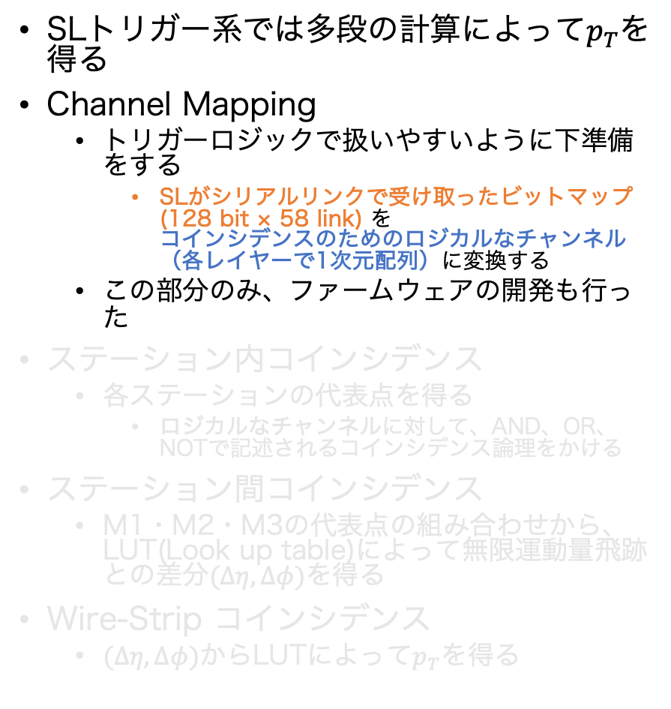
SLのトリガー系の7層コインシデンスの計算
Firmware/ Simulator
SLトリガー系では多段の計算によって$p_{T}$を得る
Channel Mapping
  トリガーロジックで扱いやすいように下準備をする
    SLがシリアルリンクで受け取ったビットマップ(128 bit × 58 link) を
    コインシデンスのためのロジカルなチャンネル（各レイヤーで1次元配列）に変換する
  この部分のみ、ファームウェアの開発も行った
ステーション内コインシデンス
  各ステーションの代表点を得る
    ロジカルなチャンネルに対して、AND、OR、NOTで記述されるコインシデンス論理をかける
ステーション間コインシデンス
  M1・M2・M3の代表点の組み合わせから、LUT(Look up table)によって無限運動量飛跡との差分$(Δη,Δφ)$を得る
Wire-Strip コインシデンス
  $(Δη,Δφ)$からLUTによって$p_{T}$を得る
Channel Mapping
ステーション内
コインシデンス(Wire)
ステーション間
コインシデンス(Wire)
Wire-Strip
コインシデンス
ステーション内
コインシデンス(Strip)
ステーション間
コインシデンス(Strip)
PSボード
29枚のボードから
各2本のファイバー
SL
128 bit × 58 link
Notes:
4段階についてこの章で話し切る
→ちなみにサブセクターごとに分割されていて、

Slide 12
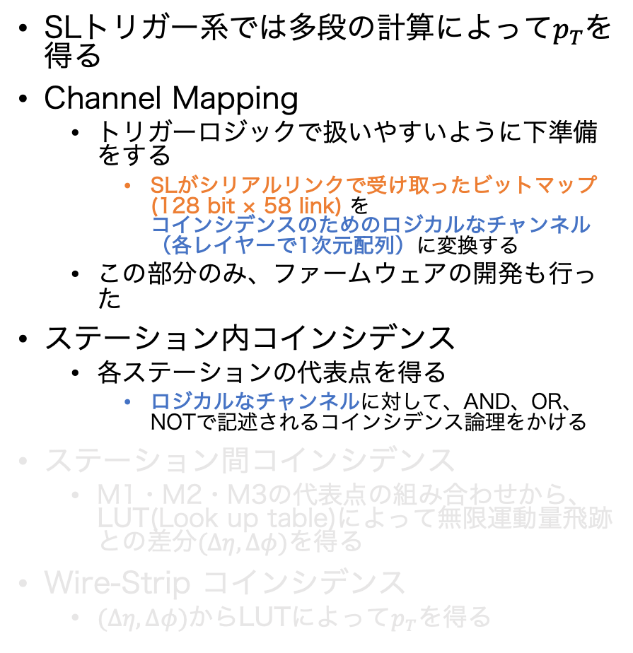
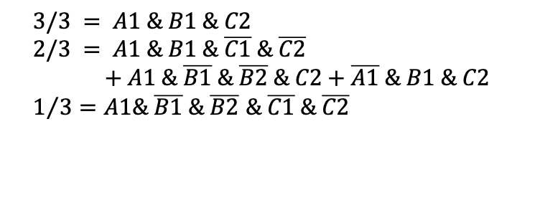
SLのトリガー系の7層コインシデンスの計算
$$3/3 = A1 \& B1 \& C2$$
$$2/3 = A1 \& B1 \& \overline{C1} \& \overline{C2}$$
$+ A1 \& \overline{B1} \& \overline{B2} \& C2+\overline{A1} \& B1 \& C2$
$1/3=A1\& \overline{B1} \& \overline{B2}$ $\& \overline{C1} \& \overline{C2}$
SLトリガー系では多段の計算によって$p_{T}$を得る
Channel Mapping
  トリガーロジックで扱いやすいように下準備をする
    SLがシリアルリンクで受け取ったビットマップ(128 bit × 58 link) を
    コインシデンスのためのロジカルなチャンネル（各レイヤーで1次元配列）に変換する
  この部分のみ、ファームウェアの開発も行った
ステーション内コインシデンス
  各ステーションの代表点を得る
    ロジカルなチャンネルに対して、AND、OR、NOTで記述されるコインシデンス論理をかける
ステーション間コインシデンス
  M1・M2・M3の代表点の組み合わせから、LUT(Look up table)によって無限運動量飛跡との差分$(Δη,Δφ)$を得る
Wire-Strip コインシデンス
  $(Δη,Δφ)$からLUTによって$p_{T}$を得る
C1
B1
A1
C2
B2
Notes:
4段階についてこの章で話し切る
→ちなみにサブセクターごとに分割されていて、

Slide 13
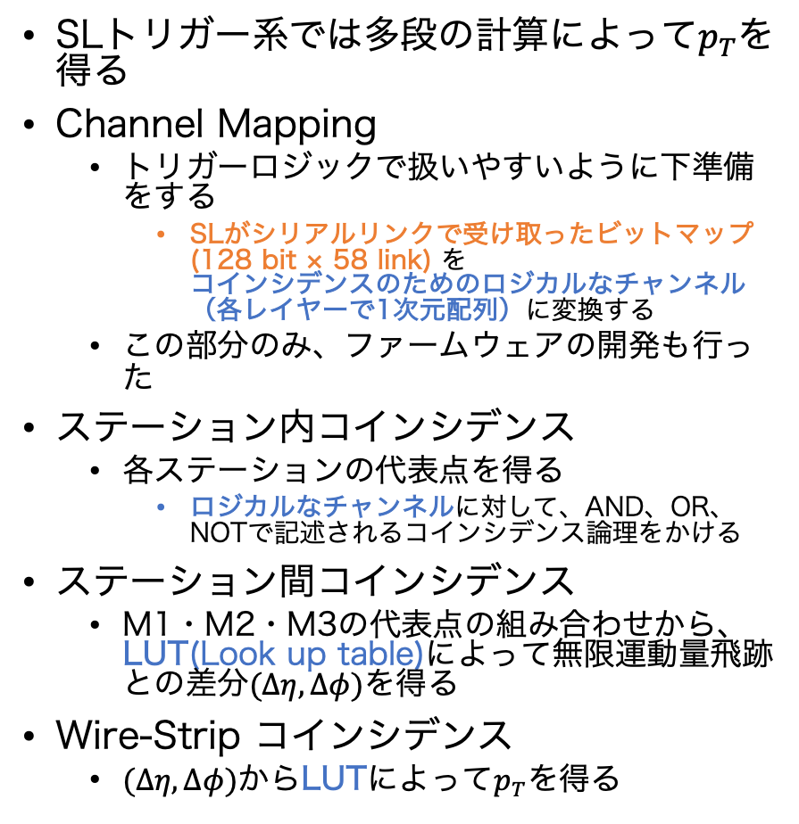
SLのトリガー系の7層コインシデンスの計算
Firmware/ Simulator
SLトリガー系では多段の計算によって$p_{T}$を得る
Channel Mapping
  トリガーロジックで扱いやすいように下準備をする
    SLがシリアルリンクで受け取ったビットマップ(128 bit × 58 link) を
    コインシデンスのためのロジカルなチャンネル（各レイヤーで1次元配列）に変換する
  この部分のみ、ファームウェアの開発も行った
ステーション内コインシデンス
  各ステーションの代表点を得る
    ロジカルなチャンネルに対して、AND、OR、NOTで記述されるコインシデンス論理をかける
ステーション間コインシデンス
  M1・M2・M3の代表点の組み合わせから、LUT(Look up table)によって無限運動量飛跡との差分$(Δη,Δφ)$を得る
Wire-Strip コインシデンス
  $(Δη,Δφ)$からLUTによって$p_{T}$を得る
Channel Mapping
ステーション内
コインシデンス(Wire)
ステーション間
コインシデンス(Wire)
Wire-Strip
コインシデンス
ステーション内
コインシデンス(Strip)
ステーション間
コインシデンス(Strip)
★
★
★
Notes:
4段階についてこの章で話し切る
→ちなみにサブセクターごとに分割されていて、

Slide 14
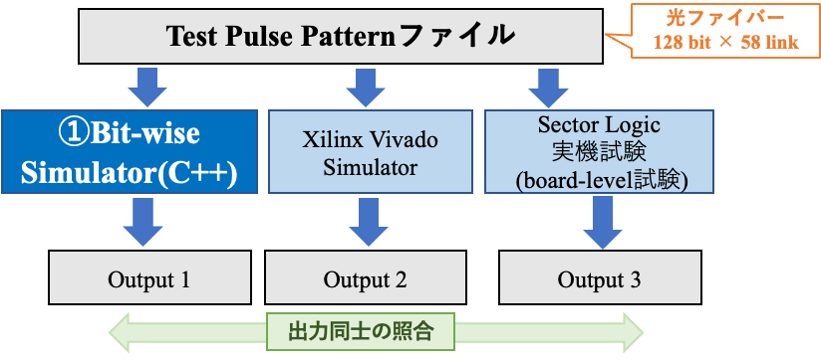
ビットワイズシミュレータの作成
本研究ではファームウェアのロジックを忠実に再現したシミュレータをC++で作成した
ファームウェアは多段のモジュールで構成され、シミュレータはモジュールの入出力の単位で完全一致
  フロートによる近似ではなくビットによる計算を行う
    例：実機の信号線1本にbool値1つが対応
  トリガーの制約に起因するファームウェアの構造も全て一致するようにソフトウェアを実装した
    レイテンシーの制約から、全ての組み合わせではなく、優先順位をつけて上位いくつかのみをLUTに問い合わせる
    領域を分割し、独立に並列計算をすることで高速な計算を実現している
相互検証に使うため、ファームウェアと同一のテストパターンファイル・LUTのファイルを入力する
ファームウェアシミュレータよりもイベントあたりの計算が高速
  多くのヒットパターンを試験する際に有用
Simulator
Channel Mapping
ステーション内
コインシデンス(Wire)
ステーション間
コインシデンス(Wire)
Wire-Strip
コインシデンス
ステーション内
コインシデンス(Strip)
ステーション間
コインシデンス(Wire)
Notes:
4段階についてこの章で話し切る
→ちなみにサブセクターごとに分割されていて、

Slide 15

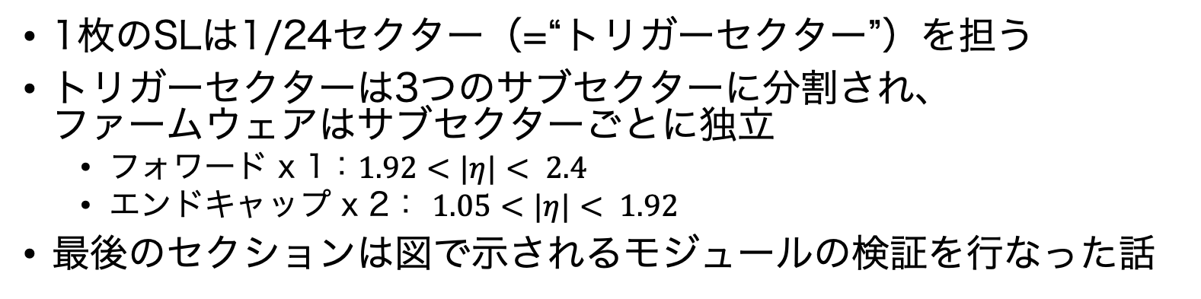


シミュレータ実装の現状
1枚のSLは1/24セクター（=“トリガーセクター”）を担う
トリガーセクターは3つのサブセクターに分割され、
ファームウェアはサブセクターごとに独立
  フォワード x 1：$1.92<|η|< 2.4$
  エンドキャップ x 2： $1.05<|η|< 1.92$
最後のセクションは図で示されるモジュールの検証を行なった話
$$η= 1.05$$
Simulator
Endcap Phi0
Channel Mapping
ステーション内
コインシデンス(Wire)
ステーション間
コインシデンス(Wire)
Wire-Strip
コインシデンス
Phi1
Phi0
Endcap
ステーション内
コインシデンス(Strip)
ステーション間
コインシデンス(Strip)
Endcap Phi1
Channel Mapping
ステーション内
コインシデンス(Wire)
ステーション間
コインシデンス(Wire)
Wire-Strip
コインシデンス
ステーション内
コインシデンス(Strip)
ステーション間
コインシデンス(Strip)
$$η= 1.92$$
Forward
Channel Mapping
ステーション内
コインシデンス(Wire)
ステーション間
コインシデンス(Wire)
Wire-Strip
コインシデンス
シミュレータ作成済
Forward
ステーション内
コインシデンス(Strip)
ステーション間
コインシデンス(Strip)
シミュレータ未作成
$$η= 2.4$$

Slide 16
検証のためのテスト入力パターンの生成機構の開発
テストパターン生成システム
現実的な飛跡
(MC/実データ)
無限運動量飛跡
Test Pulse Patternファイル
光ファイバー
128 bit × 58 link
Bit-wise Simulator(C++)
Xilinx Vivado Simulator
Sector Logic
実機試験
(board-level試験)
Output 1
Output 2
Output 3
出力同士の照合

Slide 17
テストベクターの生成機構
トリガーロジックの検証のために、様々なテスト入力パターンを生成する機構を開発した
任意のヒットのパターンを、SLへの入力となる128bit × 58 link形式のテストベクターファイルに整形するための機構を作成した
特に有用な2種類のテストベクターを実際に検証に使用
無限運動量飛跡
  13層(Wire 7層・Strip 6層)突き抜けの直線飛跡
  トリガーするべきトラックの中で最も単純かつ優先度の高いパターン
MCデータ/実データ
  現実的な有限の曲率を持った飛跡による詳細なトリガーの検証
テストパターン生成システム
現実的な飛跡
(MC/実データ)
無限運動量飛跡
Test Pulse Patternファイル
光ファイバー
128 bit × 58 link
Bit-wise Simulator(C++)
Xilinx Vivado Simulator
Sector Logic
実機試験
(board-level試験)
Output 1
Output 2
Output 3
出力同士の照合

Slide 18
シミュレータとテストベクターを
利用した検証
②テストパターン生成システム
現実的な飛跡
(MC/実データ)
無限運動量飛跡
Test Pulse Patternファイル
光ファイバー
128 bit × 58 link
①Bit-wise Simulator(C++)
Xilinx Vivado Simulator
Sector Logic
実機試験
(board-level試験)
Output 1
Output 2
Output 3
出力同士の照合

Slide 19
検証機構の実用
②テストパターン生成システム
トリガーロジックの最初の検証として、無限運動量飛跡のテストベクターによる試験
  無限運動量飛跡63イベントによる、
  実機・シミュレータ出力照合試験
  Forward Wireの範囲内にある直線飛跡全てを網羅したLUT検証試験
より詳細のトリガーロジック検証として、現実的な飛跡である
MCデータのテストベクターによる試験
実機試験への活用
現実的な飛跡
(MC/実データ)
無限運動量飛跡
Test Pulse Patternファイル
光ファイバー
128 bit × 58 link
①Bit-wise Simulator(C++)
Xilinx Vivado Simulator
Sector Logic
実機試験
(board-level試験)
Output 1
Output 2
Output 3
出力同士の照合

Slide 20
1-a：無限運動量飛跡63イベントによる出力照合試験
無限運動量飛跡63イベントを
セクターロジック実機、
ファームウェアシミュレータ(Vivado)、
ビットワイズシミュレータ
の3つのパスに入力し、出力を照合した
  サブセクターごとに無限運動量飛跡1本を構成する13点(Wire 7層+Strip 6層)を入力
  セクター内を満遍なく検証するため、チェンバーを斜めに横断するように、イベントごとにヒットの位置を移動
63 代表点 ID
× (0,0)
× (0,0)
× (9,1)
× (9,1)
× (18,2)
× (18,2)
ヒット点の移動
603 代表点 ID
テストパターン生成システム
無限運動量飛跡
(567,62)
×
(567,62)
×
×
Test Pulse Patternファイル
(0,0)
×
314 代表点 ID
(3,1)
Bit-wise Simulator(C++)
Xilinx Vivado Simulator
Sector Logic
実機試験
(board-level試験)
63 代表点 ID
Output 1
Output 2
Output 3
出力同士の照合

Slide 21
1-a：無限運動量飛跡63イベントによる出力照合試験
検証結果
Endcap
  ~ステーション内コインシデンス：完全に一致
Forward
  ~ステーション内コインシデンス：完全に一致
  ステーション間コインシデンス(Wire)：完全に一致
  ステーション間コインシデンス(Strip)：62/63イベント一致
    ファームウェアシミュレータで再構成できず、
    ビットワイズシミュレータでは再構成できた
    原因を調査中
63 代表点 ID
× (0,0)
× (0,0)
× (9,1)
× (9,1)
× (18,2)
× (18,2)
ヒット点の移動
603 代表点 ID
Simulator
Endcap Phi0
Channel Mapping
ステーション内
コインシデンス(Wire)
ステーション間
コインシデンス(Wire)
Wire-Strip
コインシデンス
(567,62)
×
(567,62)
×
ステーション内
コインシデンス(Strip)
ステーション間
コインシデンス(Strip)
×
(0,0)
Endcap Phi1
×
314 代表点 ID
Channel Mapping
ステーション内
コインシデンス(Wire)
ステーション間
コインシデンス(Wire)
Wire-Strip
コインシデンス
(3,1)
ステーション内
コインシデンス(Strip)
ステーション間
コインシデンス(Strip)
Forward
Channel Mapping
ステーション内
コインシデンス(Wire)
ステーション間
コインシデンス(Wire)
Wire-Strip
コインシデンス
63 代表点 ID
ステーション内
コインシデンス(Strip)
ステーション間
コインシデンス(Strip)

Slide 22
1-b：無限運動量飛跡によるFWのLUT検証試験
目的
  ステーション間コインシデンス(Wire)のLUTの検証
検証手法
  ビットワイズシミュレータ
  テストベクター
    Forward Wire内の代表点242点への無限運動量飛跡
      242点：M1〜M3にチャンネルが存在する無限運動量飛跡
      無限運動量飛跡＝確実にトリガーすべきパターン
    1イベントにつき1トラックで242イベント
検証結果
  再構成できないパターンが2つ見つかった
  LUTを作成している共同研究者に
  フィードバックし、LUTが修正された
テストパターン生成システム
無限運動量飛跡
×
Test Pulse Patternファイル
(0,0)
×
314 代表点 ID
(1,1)
②Bit-wise Simulator(C++)
63 代表点 ID
Output 1

Slide 23
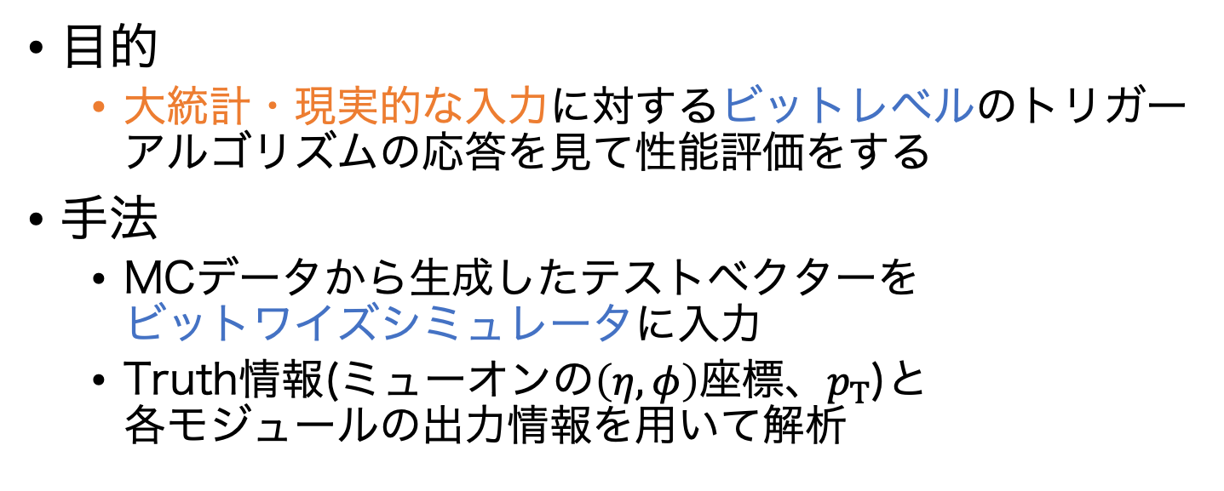
2：MCデータによるefficiencyの検証試験
目的
  大統計・現実的な入力に対するビットレベルのトリガーアルゴリズムの応答を見て性能評価をする
手法
  MCデータから生成したテストベクターを
  ビットワイズシミュレータに入力
  Truth情報(ミューオンの$\left(η,φ\right)$座標、$p_{T}$)と
  各モジュールの出力情報を用いて解析
テストパターン
生成システム
各イベントの
truth情報
MCデータ
Test Pulse Patternファイル
Bit-wise Simulator(C++)
Simulator
Endcap Phi0
Truth.root
Output 1
Channel Mapping
ステーション内
コインシデンス(Wire)
ステーション間
コインシデンス(Wire)
Wire-Strip
コインシデンス
ステーション内
コインシデンス(Strip)
ステーション間
コインシデンス(Strip)
Endcap Phi1
combine.root
Channel Mapping
ステーション内
コインシデンス(Wire)
ステーション間
コインシデンス(Wire)
Wire-Strip
コインシデンス
ステーション内
コインシデンス(Strip)
ステーション間
コインシデンス(Strip)
Forward
Channel Mapping
ステーション内
コインシデンス(Wire)
ステーション間
コインシデンス(Wire)
Wire-Strip
コインシデンス
ステーション内
コインシデンス(Strip)
ステーション間
コインシデンス(Strip)

Slide 24
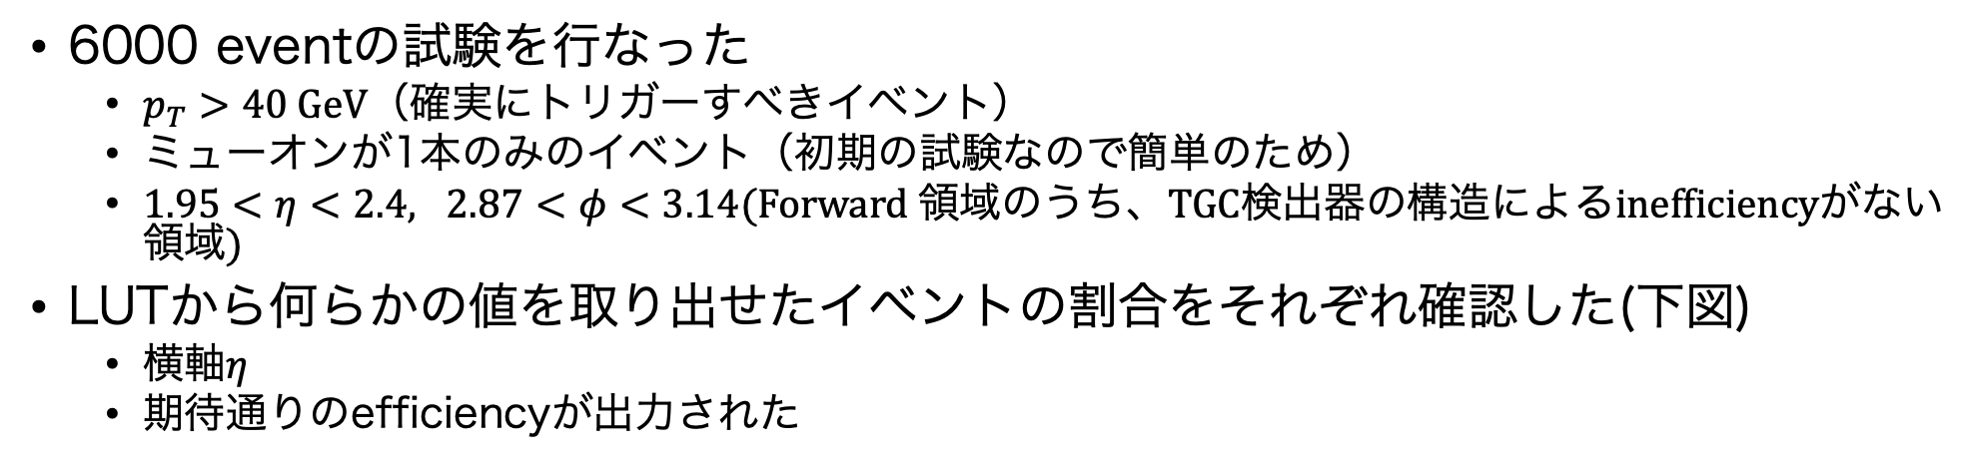
2：MCデータによるefficiencyの検証試験
6000 eventの試験を行なった
  $p_{T}>40 GeV$（確実にトリガーすべきイベント）
  ミューオンが1本のみのイベント（初期の試験なので簡単のため）
  $1.95<η<2.4, 2.87<φ<3.14$(Forward 領域のうち、TGC検出器の構造によるinefficiencyがない領域)
LUTから何らかの値を取り出せたイベントの割合をそれぞれ確認した(下図)
  横軸$η$
  期待通りのefficiencyが出力された
正電荷
負電荷
ステーション間コインシデンス(Wire)
平均Efficiency = 0.97
ステーション間コインシデンス(Strip)
平均Efficiency = 0.98
Wire-Strip コインシデンス
平均Efficiency = 0.95
Notes:
Floatベースのシミュレーションと一致する

Slide 25
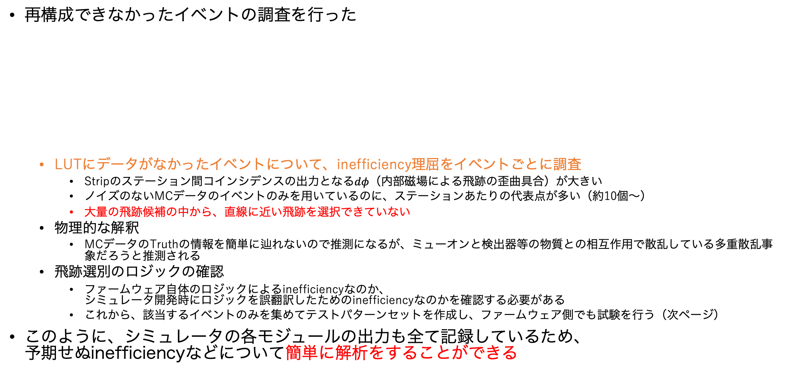
イベントの解析：Wire-Strip コインシデンス
再構成できなかったイベントの調査を行った
  LUTにデータがなかったイベントについて、inefficiency理屈をイベントごとに調査
    Stripのステーション間コインシデンスの出力となる$dφ$（内部磁場による飛跡の歪曲具合）が大きい
    ノイズのないMCデータのイベントのみを用いているのに、ステーションあたりの代表点が多い（約10個〜）
    大量の飛跡候補の中から、直線に近い飛跡を選択できていない
  物理的な解釈
    MCデータのTruthの情報を簡単に辿れないので推測になるが、ミューオンと検出器等の物質との相互作用で散乱している多重散乱事象だろうと推測される
  飛跡選別のロジックの確認
    ファームウェア自体のロジックによるinefficiencyなのか、
    シミュレータ開発時にロジックを誤翻訳したためのinefficiencyなのかを確認する必要がある
    これから、該当するイベントのみを集めてテストパターンセットを作成し、ファームウェア側でも試験を行う（次ページ）
このように、シミュレータの各モジュールの出力も全て記録しているため、
予期せぬinefficiencyなどについて簡単に解析をすることができる
イベントの分類 | イベント数 (全6000イベント)
Wire, Strip両方のステーション間コインシデンスから入力あり | 39
Stripからのみ入力あり | 133
Wireからのみ入力あり | 57
どちらからも入力なし | 73
LUT内にデータなし
LUTへの入力が不完全
Notes:
ミューオンのラディエーションでヒットが増える？
検出器のレベルで落としているのか、あるいは、論理回路で落としているかは重要なポイント
（どんな解決が可能かを考えてみるとよいでしょう。単純にはpatternを増やすことになるが、patternを増やさずに、例えば少しのresolutionの悪化は許してefficiencyをロバストにするということができないか？）
resolutionとefficiencyの間でのトレードオフになるが、ノイズやアライメント等の影響に対してロバストになるように、精度良くチェックする価値がありそうである、というまとめは結構好きなまとめかたですです。

Slide 26
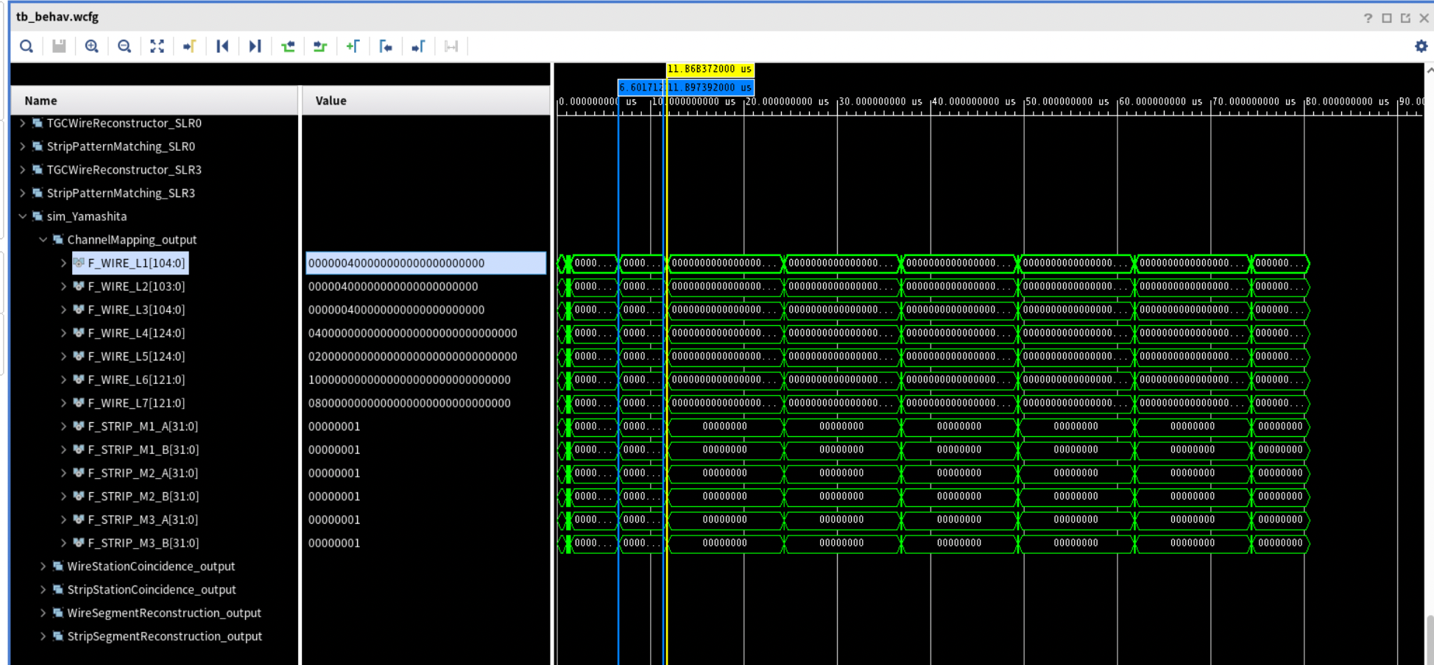
3：実機試験への活用
実機の試験とファームウェアの試験に
同じ入力を使用し、相互検証
実機試験
  実機ではボード単体でのトリガー回路の
  試験フレームワークを実現し、動作検証を行なっている
  ファームウェア内のRAMにトラックパターンファイルを仕込んで、任意の入力に対して実機の応答を確認することができる
出力の比較
  本研究の枠組みを使うと、同一のテストパターンによる実機試験、ファームウェアシミュレーション、ソフトウェアシミュレーションの相互照合を容易に行うことができる
  SLのファームウェアのIO、読み出し、トリガー、制御の全回路の統合が共同研究者
  (同大学の三島)によって行われたが、その際の検証に活用されている
  今後さらに多様な入力による実機、ファームウェアシミュレータ、ソフトウェアシミュレータの相互照合をしながら開発・運用ができる環境が整った
前段回路
RX
トリガー回路
ヒットパターン
RX
SL上のSoCデバイスで読み出し
実機試験
ファームウェアシミュレーションの出力
Notes:
自分が作ったパターンファイルであることをいう
ファームウェアシミュレーションの枠を作ってもらった
今は三島さんが実機・シミュレーションの橋渡しをしている
将来的に実機・ファームウェアシミュレーション・ソフトウェアシミュレーションを

Slide 27
まとめ
Phase2に向けた開発が進んでいる
それに向けた開発フレームワークとしてSLの検証機構の全体設計を行い、その構成要素を開発した
  ビットワイズシミュレータ
  テストパターン生成システム
  リレーショナルデータベース
実際に検証機構を運用し、SL開発研究に役立てている
将来の展望
本検証機構は現在のSL開発研究のみならず、SL実機の運用時も見据えた設計となっている。
  例：運転中、試運転中のファームウェアの最初の検証や、システムの診断
②テストパターン生成システム
現実的な飛跡
(MC/実データ)
無限運動量飛跡
③リレーショナル
データベース
Python
Test Pulse Patternファイル
光ファイバー
128 bit × 58 link
①Bit-wise Simulator(C++)
Xilinx Vivado Simulator
Sector Logic
実機試験
(board-level試験)
Output 1
Output 2
Output 3
出力同士の照合
Notes:
Phase2に向けた開発が進んでいる

Slide 28
バックアップ

Slide 29
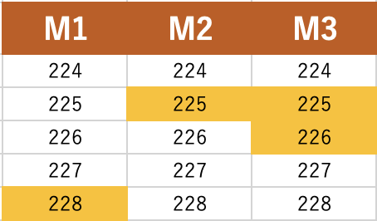
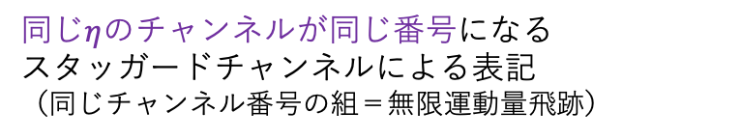
イベントの解析：ステーション間コインシデンス(Wire)
再構成できなかったイベントの精査を行った
  Wire/Stripの比較
    「検出器自体にヒットはあったが、 Segment Reconstructionの段階で落ちている」イベントがStripと比較して多い
    (Wire : Strip=145 event : 71 event, Wireのinefficiencyの70%)
  inefficiency理屈をイベントごとに調査
    若干の折れ曲がりをもった飛跡（LUTに存在しない）
    現在のトリガーでは落ちるべくして落ちている事象であり、Inefficiencyのメカニズムをクリアに理解できた
  若干の折れ曲がりに対する物理的な解釈
    Truthの情報を簡単に辿れないので推測になるが、ミューオンと検出器等の物質との相互作用で散乱している
    多重散乱事象だろうと推測される
    多重散乱事象に対応するデータがLUT内に用意されていないためのinefficiencyと結論付けられるが、
    原理的に回復可能なものなので、よく理解をするべき点である
再構成できなかった
イベントの例
同じ$η$のチャンネルが同じ番号になる
スタッガードチャンネルによる表記
（同じチャンネル番号の組＝無限運動量飛跡）
Notes:
ミューオンのラディエーションでヒットが増える？
検出器のレベルで落としているのか、あるいは、論理回路で落としているかは重要なポイント
（どんな解決が可能かを考えてみるとよいでしょう。単純にはpatternを増やすことになるが、patternを増やさずに、例えば少しのresolutionの悪化は許してefficiencyをロバストにするということができないか？）
resolutionとefficiencyの間でのトレードオフになるが、ノイズやアライメント等の影響に対してロバストになるように、精度良くチェックする価値がありそうである、というまとめは結構好きなまとめかたですです。

Slide 30
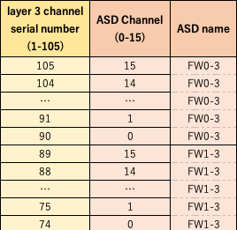
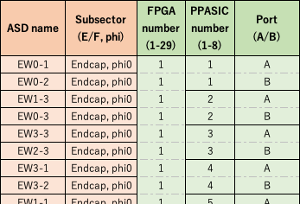
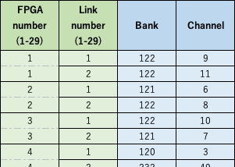
Channel Mapping
Channel Mapping
  L0トリガー系のファームウェアで最初のモジュール
  SLがシリアルリンクで受け取ったビットマップ(128 bit × 58 link) を
  コインシデンスのためのロジカルなチャンネルに変換する
    SLは29枚のPSボードから58本の光ファイバーによりTGC Big Wheelのヒット情報を受け取る
    1本の光ファイバーが最大128チャンネルを取り扱う
  出力はWired ORを考慮した「トリガー系入力チャンネル」
このモジュールに限り、この研究でシミュレータだけでなくファームウェアも開発した
  データベースを利用してファームウェアを自動生成する仕掛けを開発した
  ビットポジションとロジカルなチャンネルの対応関係をデータベースから取り出し、Pythonでファームウェアの形に整形した
  SL 1枚が担う領域(トリガーセクター)にある約6000のチャンネルについて、1チャンネルにつき1行でファームウェアが記述される
PSボード
SL
出力： レイヤー & チャンネル番号
入力：リンク番号 & ビットポジション
OUTPUT_ENDCAP_PHI0_WIRE_L3(148) <= INPUT_BITMAPS_E_phi0(6)(9);
OUTPUT_ENDCAP_PHI0_WIRE_L3(149) <= INPUT_BITMAPS_E_phi0(6)(10);
OUTPUT_ENDCAP_PHI0_WIRE_L3(150) <= INPUT_BITMAPS_E_phi0(6)(11);
OUTPUT_ENDCAP_PHI0_WIRE_L3(151) <= INPUT_BITMAPS_E_phi0(6)(12);
OUTPUT_ENDCAP_PHI0_WIRE_L3(152) <= ( INPUT_BITMAPS_E_phi0(6)(13) or INPUT_BITMAPS_E_phi0(11)(21) );
OUTPUT_ENDCAP_PHI0_WIRE_L3(153) <= INPUT_BITMAPS_E_phi0(11)(22);
ファームウェアの抜粋
Python
3 サブセクター × 13 レイヤー ×チャンネル番号
(Wire 7 レイヤー, Strip 6 レイヤー)
光ファイバー
128 bit × 58 link
リレーショナル
データベース
SLへのシリアルリンクの
データ形式のビットポジション
TGC検出器のチャンネルID
(コインシデンスロジックへの入力)
Notes:
128 bit × 58 linkが唐突すぎる

Slide 31

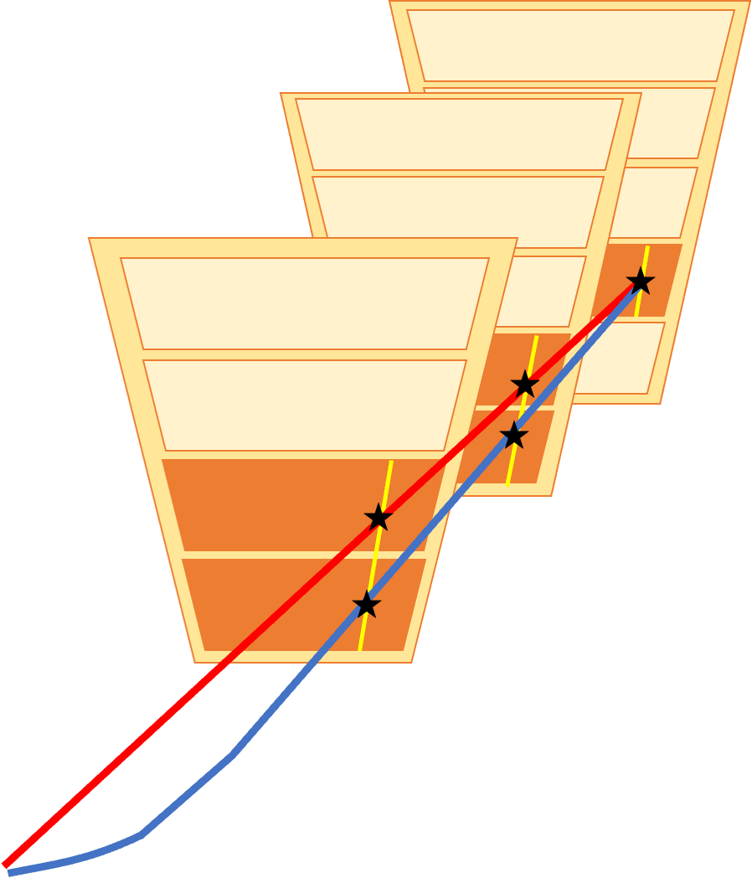
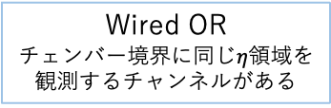

Wired ORを考慮したレイヤー毎のチャンネル番号
ステーション内コインシデンスを行うために、各レイヤーのヒット情報を1次元配列に整形する
  トリガーセクターは複数のチェンバーで構成されるので、トリガー計算をするときはチェンバー構造を考慮する必要がある
  トリガー系の最初でチェンバー構造の複雑さを吸収したチャンネルに整形することで、以降の論理回路では構造を気にせずに演算できるようにした
  この配列を定義した。ここでは「トリガー系入力チャンネル」と呼ぶ
ワイヤーにおけるWired OR
  チェンバー境界のオーバーラップしたチャンネルに対するOR
  「トリガー系入力チャンネル」は現行システムにおけるレイヤー内通し番号を踏襲した
ストリップにおけるWired OR
  ステーション間でのコインシデンスでは、M3がピボットとなる
  M1・M2 ステーションでは複数のチェンバーのチャンネル同士でOR を取り、チェンバーをまたがる仮想的な長いチャンネルとして取り扱う必要がある
    理由1：ステーション間でのチェンバー境界のη 座標が一致しない
    理由2：内部のトロイド磁場により飛跡がη 方向に曲がる
  M3のピボットを元に、チェンバーをまたいでORをとった仮想的な長いチャンネルを「トリガー系入力チャンネル」と定義した
※修士論文本文での名称は「ステーション内コインシデンス入力」
Wired OR
チェンバー境界に同じ$η$領域を
観測するチャンネルがある
M3
Big Wheel 1/48セクター
ピボットとなるM3のチェンバーに対してコインシデンスを取るべき領域
M2
M1
M2
M3
ステーション間
コインシデンス
ステーション間
コインシデンス
M1
32-63
32-63
32-63
無限運動量飛跡
$$ビーム軸$$
E3・E4のOR
E4・E5のOR
曲率のある飛跡

Slide 32
ストリップのトリガー系入力チャンネル
128-159
96-127
M3
64-95
32-63
0-31
ステーション間コインシデンス
128-159
96-127
M2
64-95
32-63
0-31
ステーション間コインシデンス
E4・E5のOR
E3・E4のOR
E2・E3のOR
E1・E2のOR
128-159
M1
64-95
96-127
32-63
0-31
E3・E4のOR
E2・E3のOR
E1・E2・E3のOR
E1・E2のOR
Notes:
前提の共有。ビーム軸を下側にした図
M3のピボットが起点になっていることを明示

Slide 33
テストベクターの生成機構
目的：トリガーロジックの検証のために、
様々なテスト入力パターンを生成する
任意のヒットのパターンを、SLへの入力となる128bit × 58 link形式のテストベクターファイルに整形するための機構を作成した
  入力1：ヒットを打つチャンネルを指定する種ファイル
  入力2：リレーショナル・データベース
種ファイル：柔軟な入力が可能
  1つのファイルに任意のイベント数を書き込める
  複数のフォーマットを用意
    スタッガードチャンネルを入力し、無限運動量飛跡となる
    13点(Wire 7層+Strip 6層)をテストベクターに書き込む
    検出器上のチャンネルを1点ずつ指定
    ランダムなノイズを指定された数打つ
  1イベントに対して複数のヒット点を指定することが可能
    （例）無限運動量飛跡 x2 ＋ノイズ
  これらのフォーマットを組み合わせることで様々な検証が可能になる
③テストパターン生成システム
各イベントの
truth情報
現実的な飛跡
(MC/実データ)
無限運動量飛跡
種ファイル
(検出器のチャンネルまたは
スタッガードチャンネルのID)
①リレーショナル
データベース
Python
光ファイバー
128 bit × 58 link
Test Pulse Patternファイル
②Bit-wise Simulator(C++)
Xilinx Vivado Simulator
Sector Logic
実機試験
(board-level試験)
Truth.root
Output 1
Output 2
Output 3
出力同士の照合
combine.root
③出力の照合・解析

Slide 34
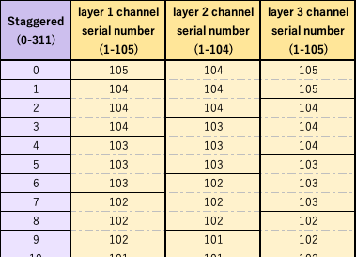
テストベクターの生成機構
特に有用な2種類のテストベクター (実際に検証に使用)
無限運動量飛跡
  トリガーするべきトラックの中で
  最も単純かつ優先度の高いパターン
  スタッガードチャンネル番号を使用することで実現
    13層(Wire 7層・Strip 6層)突き抜けのトラック
MC データ/実データ
  現実的な有限の曲率を持った飛跡による
  詳細なトリガーの検証
  MC/実データのファイル(ROOTファイル)内のヒット点情報に従って1点ずつチャンネルを指定することで実現
    MCデータではミューオンの四元運動量の情報なども入っているので、イベントを任意の条件で選別することもできる
③テストパターン生成システム
各イベントの
truth情報
現実的な飛跡
(MC/実データ)
無限運動量飛跡
種ファイル
(検出器のチャンネルまたは
スタッガードチャンネルのID)
光ファイバー
128 bit × 58 link
①リレーショナル
データベース
Python
スタッガードチャンネル番号
データベース
SLへ入力される
データフォーマット内でのbit position
光ファイバー
128 bit × 58 link
Test Pulse Patternファイル
②Bit-wise Simulator(C++)
Xilinx Vivado Simulator
Sector Logic
実機試験
(board-level試験)
Truth.root
Output 1
Output 2
Output 3
出力同士の照合
光ファイバー
128 bit × 58 link
combine.root
③出力の照合・解析
データベース
SLへ入力される
データフォーマット内でのbit position
TGCチャンネルID

Slide 35
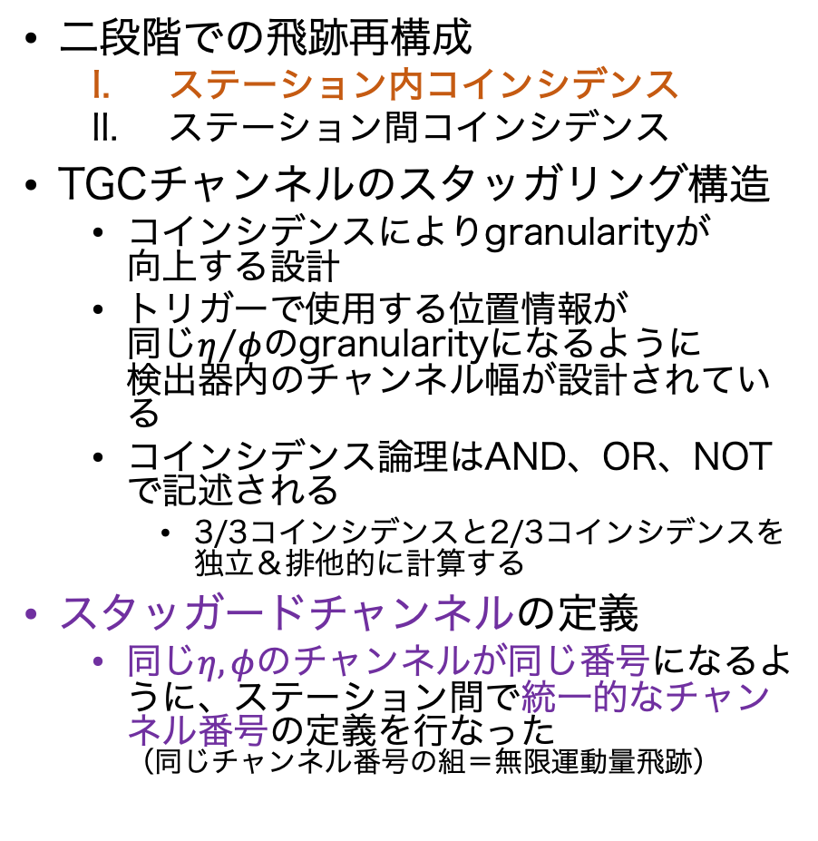
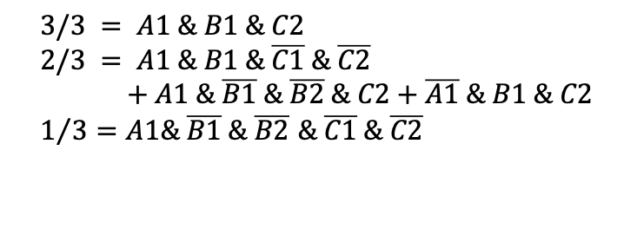
スタッガードチャンネル
二段階での飛跡再構成
  ステーション内コインシデンス
  ステーション間コインシデンス
TGCチャンネルのスタッガリング構造
  コインシデンスによりgranularityが
  向上する設計
  トリガーで使用する位置情報が
  同じ$η/φ$のgranularityになるように
  検出器内のチャンネル幅が設計されている
  コインシデンス論理はAND、OR、NOTで記述される
    3/3コインシデンスと2/3コインシデンスを独立＆排他的に計算する
スタッガードチャンネルの定義
  同じ$η,φ$のチャンネルが同じ番号になるように、ステーション間で統一的なチャンネル番号の定義を行なった
  （同じチャンネル番号の組＝無限運動量飛跡）
$$3/3 = A1 \& B1 \& C2$$
$$2/3 = A1 \& B1 \& \overline{C1} \& \overline{C2}$$
$+ A1 \& \overline{B1} \& \overline{B2} \& C2+\overline{A1} \& B1 \& C2$
$1/3=A1\& \overline{B1} \& \overline{B2}$ $\& \overline{C1} \& \overline{C2}$
C1
B1
A1
C2
B2
L2
M1
Triplet
M3
Doublets
M2
Doublets
L1
コインシデンス後の出力
スタッガードチャンネル
TGC検出器
チャンネル
コインシデンス
※M1で３層あるのはワイヤーのみ
Notes:
右下の図について詳しく話す
・コインシデンスを取ることによって、全granularityが向上する
・簡単なロジックでコインシデンスが取れる
設計。
トリガーで使用する位置情報が
同じ𝜂のgranularityになるように
検出器内のチャンネル幅が設計されているので
無限運動量飛跡と良い対応付
無限運動量飛跡が

Slide 36
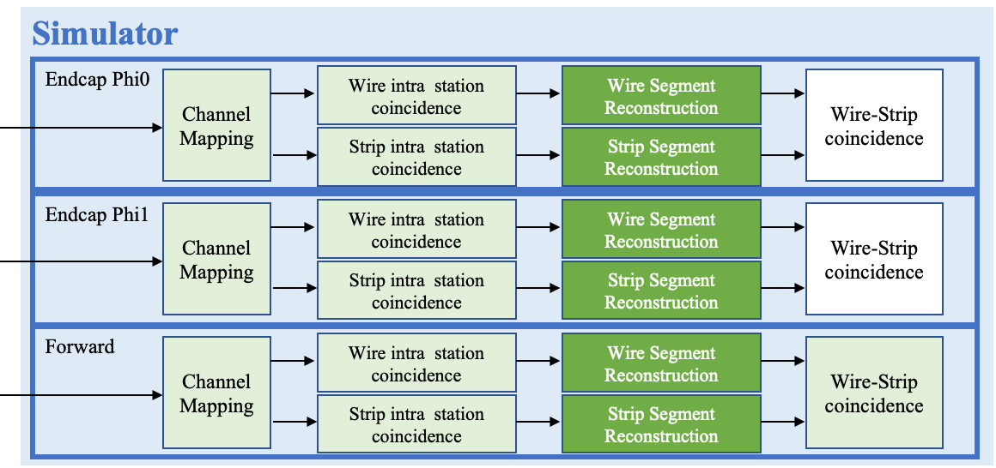

Segment Reconstruction
各ステーションの代表点の組み合わせから、無限運動量飛跡との差分$(Δθ,Δφ)$を得る
Wire、Stripで独立
全体をUnit/subunit の構造に分割して計算を行う
Wire
Strip
Subunit=0
Subunit=1
Subunit
Subunit
Subunit
Subunit
32
16
8
96
32
4
96
32
4
96
32
4
96
32
4
32
16
8
M3:16
M3:16
M3:16
M3:16
M2:24
M3:16
M2:24
M3:16
M2:32
M2:32
M2:32
M2:32
Unit
Unit
Unit
Unit
Unit
Unit
M1:40
M1:40
M1:96
M1:96
M1:96
M1:96

Slide 37
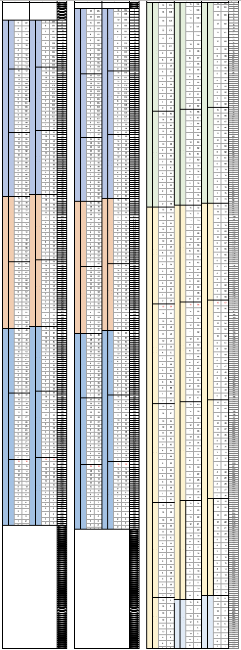
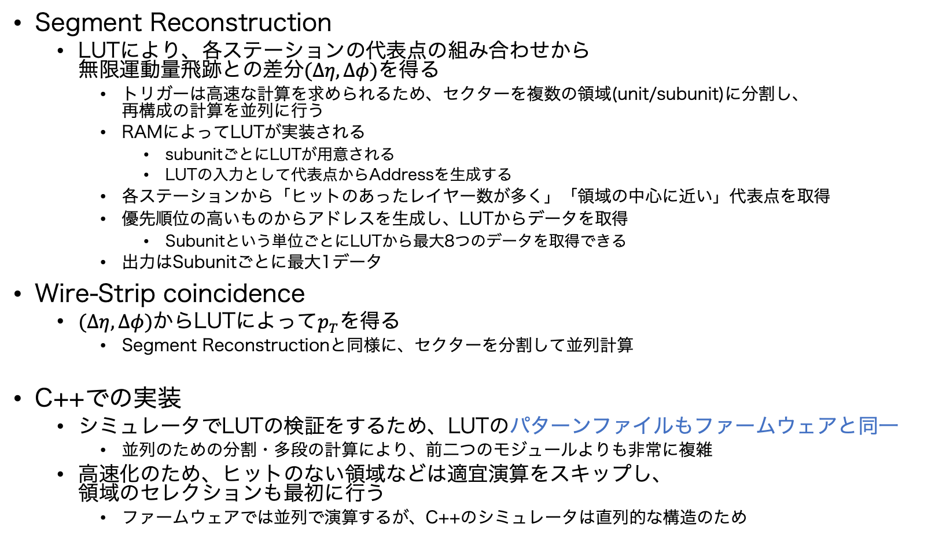
Segment Reconstruction ~ WS coincidence
M1~M3ステーションについて、
同じηを観測するチャンネルを
横に並べた図
Segment Reconstruction
  LUTにより、各ステーションの代表点の組み合わせから
  無限運動量飛跡との差分$(Δη,Δφ)$を得る
    トリガーは高速な計算を求められるため、セクターを複数の領域(unit/subunit)に分割し、
    再構成の計算を並列に行う
    RAMによってLUTが実装される
      subunitごとにLUTが用意される
      LUTの入力として代表点からAddressを生成する
    各ステーションから「ヒットのあったレイヤー数が多く」「領域の中心に近い」代表点を取得
    優先順位の高いものからアドレスを生成し、LUTからデータを取得
      Subunitという単位ごとにLUTから最大8つのデータを取得できる
    出力はSubunitごとに最大1データ
Wire-Strip coincidence
  $(Δη,Δφ)$からLUTによって$p_{T}$を得る
    Segment Reconstructionと同様に、セクターを分割して並列計算
C++での実装
  シミュレータでLUTの検証をするため、LUTのパターンファイルもファームウェアと同一
    並列のための分割・多段の計算により、前二つのモジュールよりも非常に複雑
  高速化のため、ヒットのない領域などは適宜演算をスキップし、
  領域のセレクションも最初に行う
    ファームウェアでは並列で演算するが、C++のシミュレータは直列的な構造のため
M3
M2
M1
例：Wire
Subunit
96
32
4
M3:16
M2:32
Unit
M1:96
Notes:
右下の絵、出すなら話す
かなり忠実に
・ロジックの構造
・
・セレクター
複雑前の二つのと比べて複雑。どう複雑なのか？なぜ複雑なのか？

Slide 38
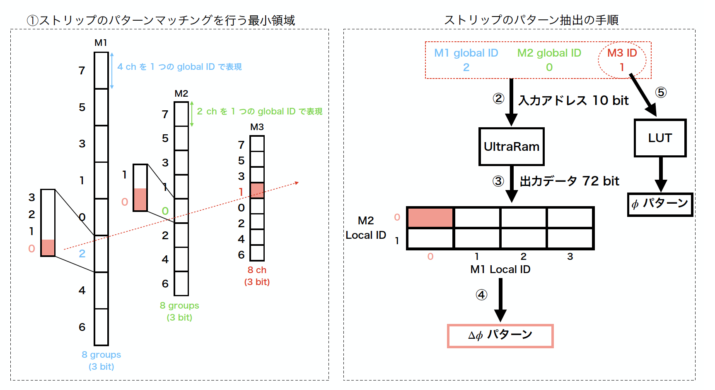
Segment Reconstruction
Subunit=0
LUTを使用する（ファームウェアではRAMにより実装）
  代表点の組み合わせがRAMのアドレスになる
    SubunitごとにLUT
    例：Stripなら、
    Address = {M1 global ID (3~bit)、M2 global ID (3~bit)、M3 global ID (3~bit)}
  優先順位の高いものからAddressを作成
    ヒットのあったレイヤーの枚数
    Unit/subunitの中心に近い代表点
    Strip：6 Address/subunit
    Wire：2 Address/subunit
32
16
8
M2:24
M3:16
Unit
M1:40

Slide 39
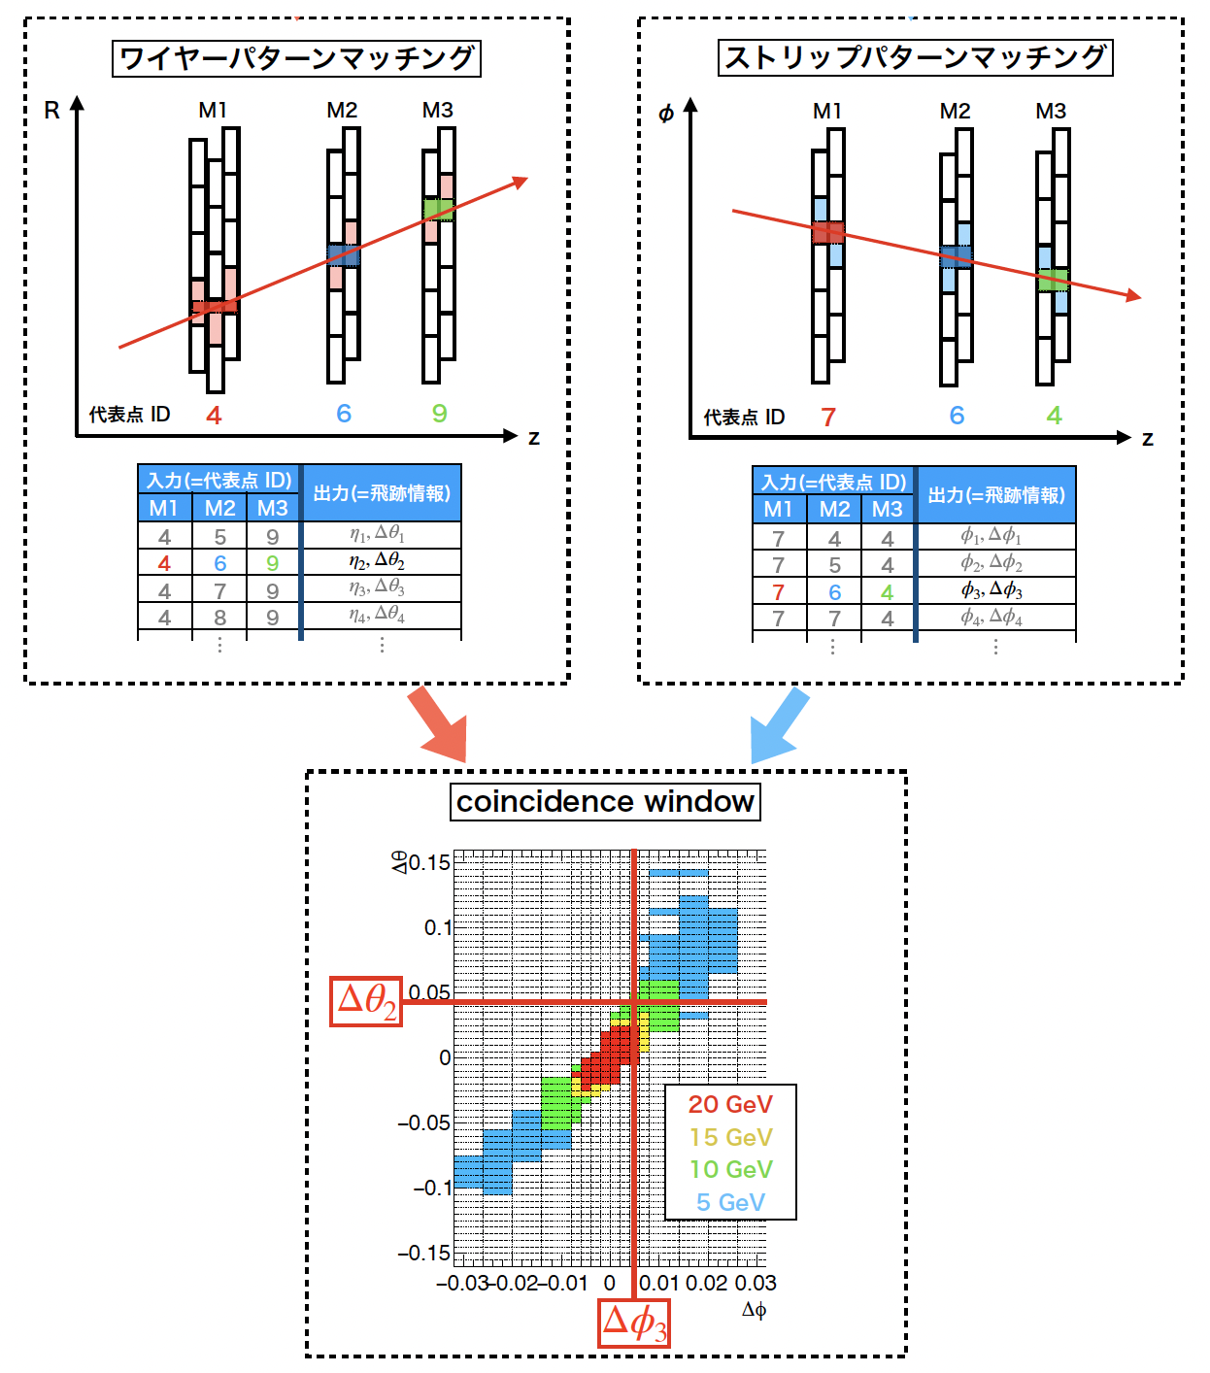
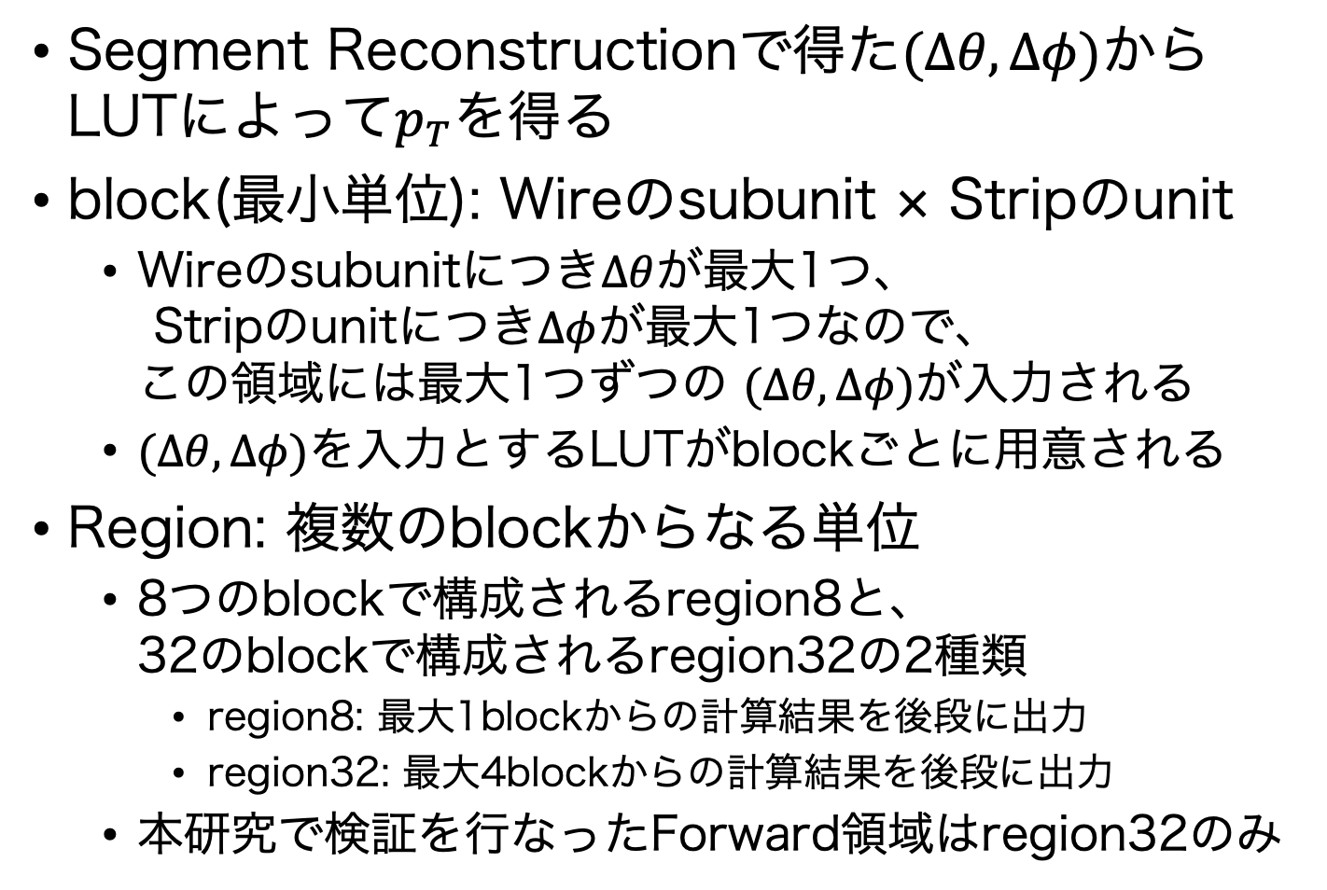
Wire-Strip Coincidence
Segment Reconstructionで得た$(Δθ,Δφ)$からLUTによって$p_{T}$を得る
block(最小単位): Wireのsubunit × Stripのunit
  Wireのsubunitにつき$Δθ$が最大1つ、
  Stripのunitにつき$Δφ$が最大1つなので、
  この領域には最大1つずつの $(Δθ,Δφ)$が入力される
  $(Δθ,Δφ)$を入力とするLUTがblockごとに用意される
Region: 複数のblockからなる単位
  8つのblockで構成されるregion8と、
  32のblockで構成されるregion32の2種類
    region8: 最大1blockからの計算結果を後段に出力
    region32: 最大4blockからの計算結果を後段に出力
  本研究で検証を行なったForward領域はregion32のみ

Slide 40
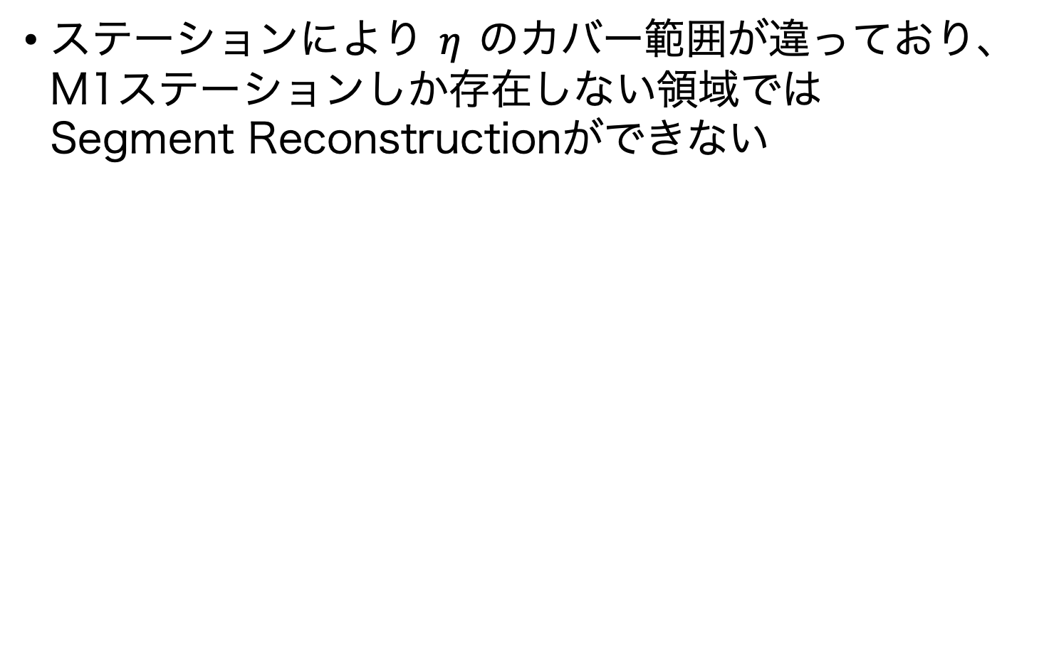


FWチャンネル
$η$小
ステーションにより$η$のカバー範囲が違っており、M1ステーションしか存在しない領域ではSegment Reconstructionができない
$η$大

Slide 42

TGCを構成するチャンネル数・コンポーネント数の規模
TGC検出器システムでは1/24構造の繰り返しで2πをカバー
Big Wheelの1/24セクター内において以下のコンポーネントが存在している
  6408 チャンネル
  417 ASD
  29 PSボード
  58ファイバー
M1 Triplet(1/24)
M2 Doublets(1/24)
M3 Doublets(1/24)
32ch
L3
L5
L7
L2
L1
L4
L6
72
64
72
64
173-196
64
64
64
64
62
64
62
64
69
64
69
64
152-174
64
64
64
64
60
64
60
64
$η$：301ch x 3層
=903ch
Endcap
196 ch x 3
Endcap
Endcap
64
64
64
64
64
64
64
64
185
64
185
64
92-152
206
64
206
64
212
64
212
64
274
64
274
64
1-92
220
64
220
64
192
64
192
64
314
64
（3層合計）
Forward
104 ch x 3
250
64
（2層合計）
Forward
244
64
（2層合計）
Forward
φ：32ch x 2層
合計：2190ch
合計：2128ch
合計：2090ch

Slide 43
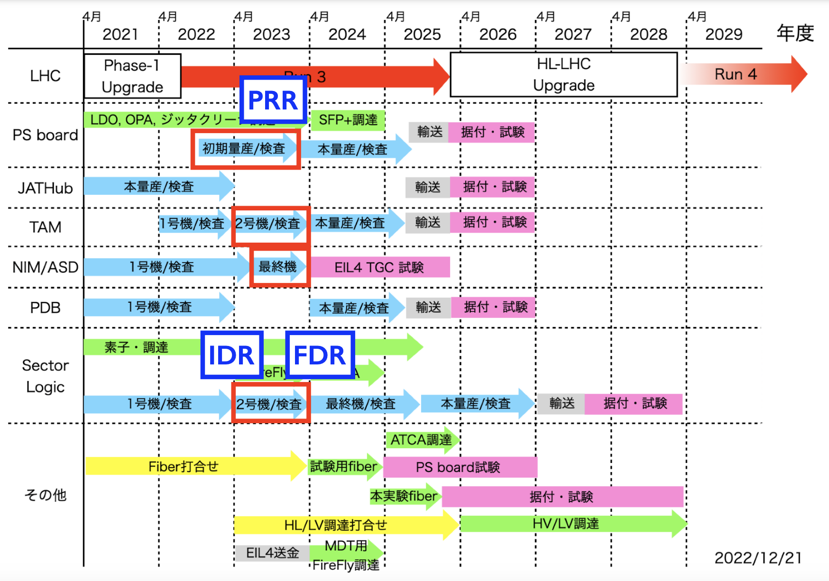
タイムスケジュール

Slide 44

$WH→μνb\overline{b}$
  トリガーしたい事象の一つ
  Wボソンの崩壊で高い$p_{T}$を持つ$μ$が生成される
アップグレードしない場合
：閾値50GeV
アップグレードした場合
：閾値20GeV

Slide 45
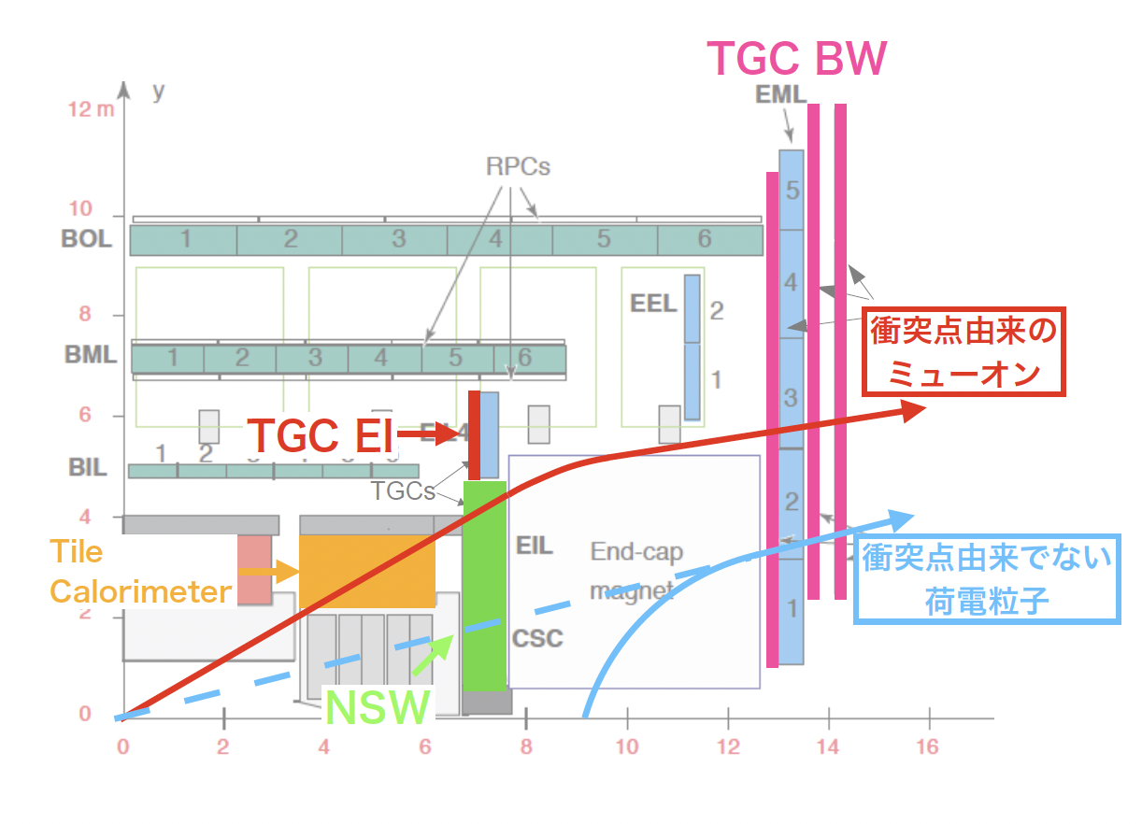

Slide 46
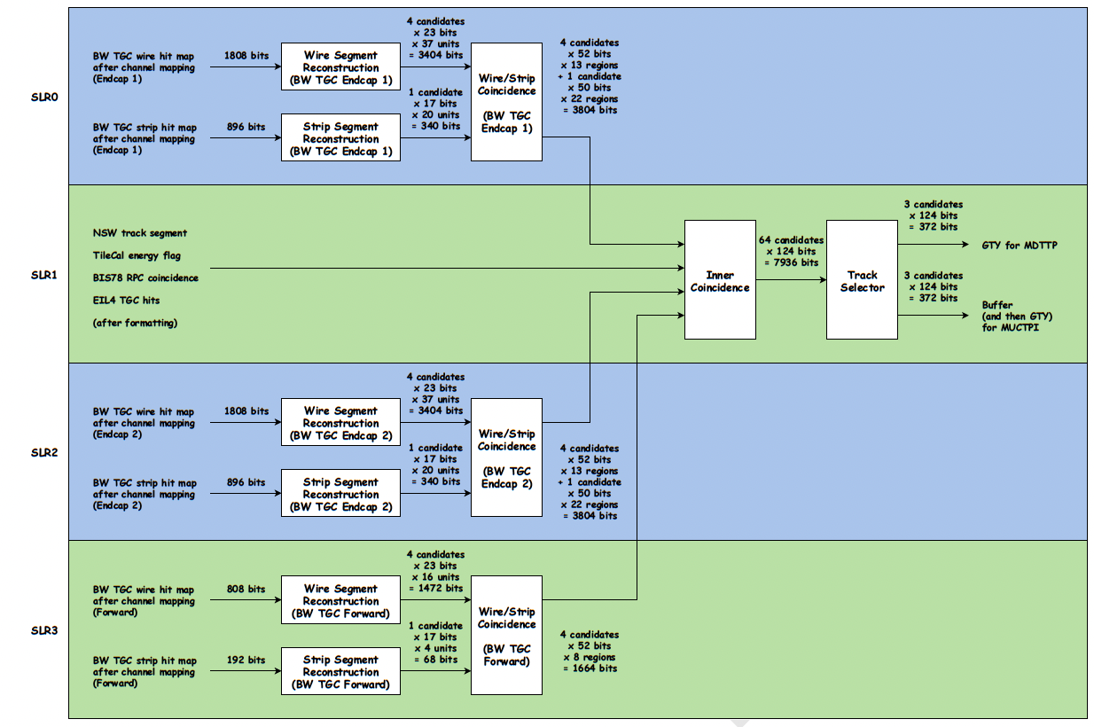

Slide 47
シミュレータ実装の現状
1枚のSLは1/24セクター（=“トリガーセクター”）を担う
トリガーセクターは3つのサブセクターに分割され、
ファームウェアはサブセクターごとに独立
  フォワード x 1：$1.92<|η|< 2.4$
  エンドキャップ x 2： $1.05<|η|< 1.92$
最後のセクションは図で示されるモジュールの検証を行なった話
$$η= 1.05$$
Simulator
Endcap Phi0
Channel Mapping
Wire intra station coincidence
Wire Segment Reconstruction
Wire-Strip
coincidence
Phi1
Phi0
Endcap
Strip intra station coincidence
Strip Segment Reconstruction
Endcap Phi1
Channel Mapping
Wire intra station coincidence
Wire Segment Reconstruction
Wire-Strip
coincidence
Strip intra station coincidence
Strip Segment Reconstruction
$$η= 1.92$$
Forward
Channel Mapping
Wire intra station coincidence
Wire Segment Reconstruction
Wire-Strip
coincidence
シミュレータ作成済
Forward
Strip intra station coincidence
Strip Segment Reconstruction
シミュレータ未作成
$$η= 2.4$$

